Slide 1
Ühistegevus Harjumaa hariduskorralduses
Harjumaa III Omavalitsuspäev
20.10.2023
Andre Sepp
Harjumaa Omavalitsuste Liit

Slide 2
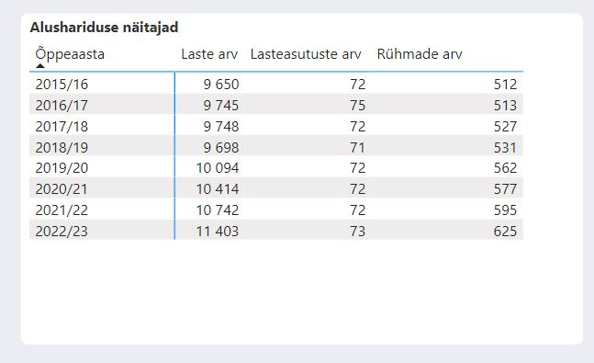
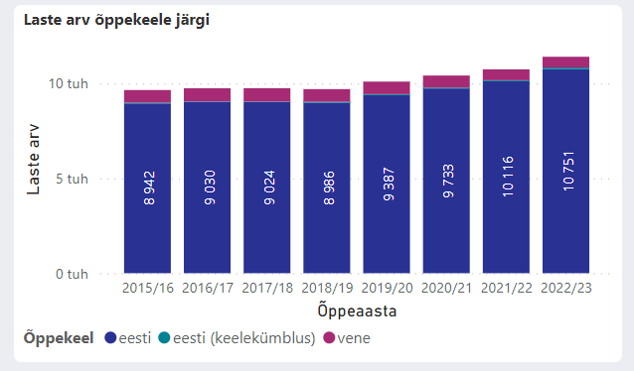
Harjumaa arvudes Avaldamise aeg 21.02.2023, allikas EHIS
73 lasteaeda

Slide 3
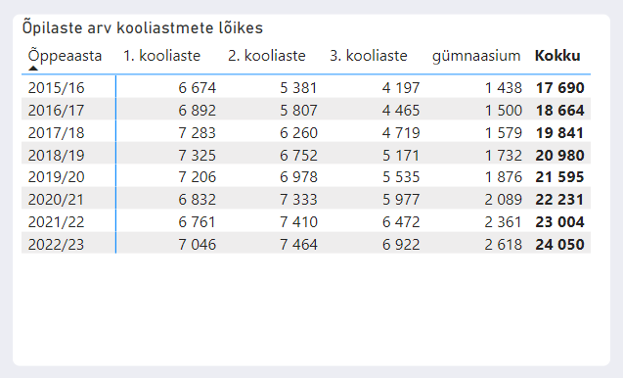
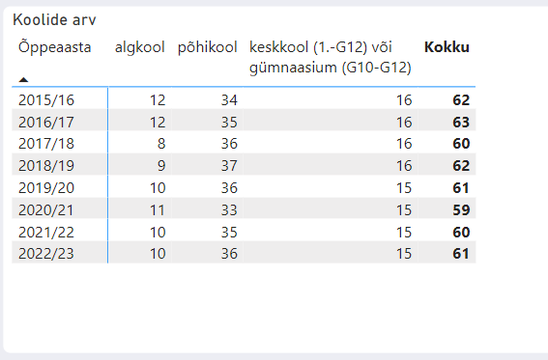
Harjumaa arvudes Avaldamise aeg 21.02.2023, allikas EHIS
Sellest õppeaastast
Lodijärve Põhikool Lääne-Harjus
1. sept 2024 avatakse Rae Gümnaasium
Kokku 63 üldhariduskooli

Slide 4
Harjumaa arvudes Avaldamise aeg 14.02.2023, allikas EHIS
118 huvikooli
26424 õppurit

Slide 5
Harjumaa arvudes Avaldamise aeg 21.02.2023, allikas EHIS
Õpetajad:
Alusharidus 1200
Üldharidus 2316
Huviharidus 992

Slide 6
HOL koostööpartnerid haridus/kultuur/sport
Harju Koolijuhtide Ühendus
Harju Õppejuhtide Ühendus
Harjumaa Alushariduse Juhtide Ühendus
Harjumaa Aineühenduste Koda
Harjumaa Huvijuhtide Liit
Koorijuhtide ja Muusikaõpetajate Harjumaa Ühendus
Rahvatantsu- ja Rahvamuusikajuhtide Harjumaa Ühendus
Harjumaa Spordiliit

Slide 7
Rahastus ühisüritusteks Harjumaal 2023
HTM „Riigieelarveline toetus üld- ja alusharidusasutuste õpetajate ning juhtide täiendusõppe piirkondlikuks korraldamiseks ja õpilaste õppe mitmekesistamiseks ning õpilasürituste läbiviimiseks“
Õpilasüritused ja ainekomisjonid 163 557 €
Koolieelsete lasteasutuste õpetajate täienduskoolitus 70 986 €
HOL liikmemaksud
145 500 €
Rahastus kokku 380 043 €

Slide 8
Aastal 2022 rahastati 164 maakondlikku sündmust 17 300 osalejaga
64 maakondlikku õpilasüritust ja olümpiaadi. Osalejaid 5589
25 täiendkoolitust õpetajatele. Osalejaid 2669.
47 spordivõistlust. Osalejaid 7747
2 koolitust õpetajatele. Osalejaid 89
26 alusharidusjuhtide täiendkoolitust. Osalejaid 1206.

Slide 9
HOL tunnustab
Õpetajaid 2 korda aastas – aprillis ja oktoobris (Aasta Õpetaja)
Medaliga gümnaasiumilõpetajad juunis
Harjumaa teatripäev
Eesti Vabariigi aastapäev
Laulu- ja tantsupeo tänuõhtu
Harjumaa ball
Spordiliidu tänuõhtu
Alusharidusjuhtide tänukonverents
Aasta Tegija

Slide 10
Uuring „Harju maakonna omavalitsuste koostöömudeli välja töötamine hariduslike erivajadustega lastele teenuste pakkumisel“ (väljavõte vahearuandest)
Eesmärk on analüüsida Harju maakonna hariduslike erivajadustega lastele teenuste pakkumisega seonduvaid probleeme ja takistusi ning tuua välja need, mida on võimalik lahendada kohalike omavalitsuste siseses või vahelises koostöös.

Slide 11
Tegevussuunad hariduse tugiteenuste tagamisel:
Suureneb vajadus integreerida KOV-i tasandil haridus- ja sotsiaalsüsteeme
Suureneb KOV-i roll abivajaduse hindamisel
Kasvab vajadus arendada välja ja ühtlustada KOV-ide üleseid meetodeid tugiteenuste tagamiseks
Kasvab KOV-ide vahelise koostöö vajadus teenuste tagamisel ja selleks vajaliku süsteemi loomisel

Slide 12
Koostöö
Ühiselt on efektiivsem koolivõrku ja teenuseid arendada
Ühiselt lihtsam vajalikke muutuseid ellu kutsuda
- kov võimekus on üha enam piiratud sh Harjumaa hariduse korralduses
- seni tehtut tuleb kõrgelt hinnata (transport, teed, korrastatud
koolihooned, uued lasteaiad, digilahendused jne)
Harjumaa peab olema julgem eestkõneleja, kuidas omavalitsuses
haridust korraldada!
ÜKSI JÕUAD KIIREMINI AGA KOOS JÕUAD KAUGEMALE!

Slide 13
Kasutatud materjalid
KOV-ide kodulehed
https://www.haridussilm.ee/ee
https://www.ehis.ee/
Uuring „Harju maakonna omavalitsuste koostöömudeli välja töötamine hariduslike erivajadustega lastele teenuste pakkumisel“, Haap Consulting vahearuanne 29.09.2023

Slide 14
AITÄH!
Harjumaa Omavalitsuste Liit
info@hol.ee
www.hol.ee

